Slide 1
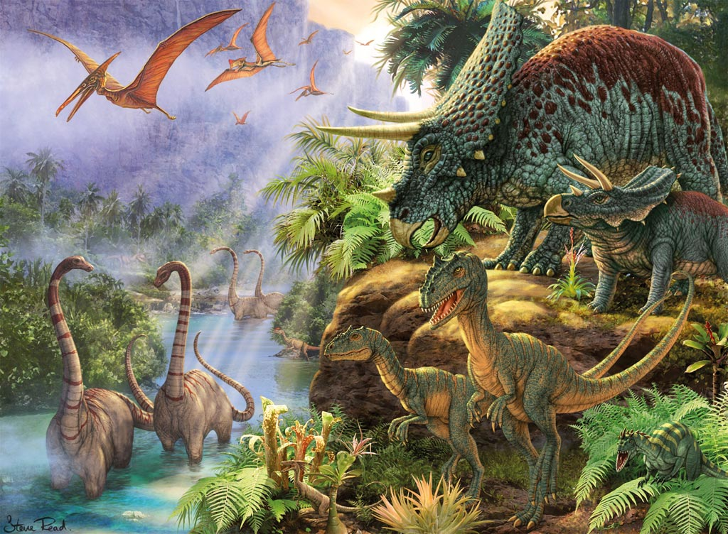
Детям о ДИНОЗАВРАХ

Slide 2
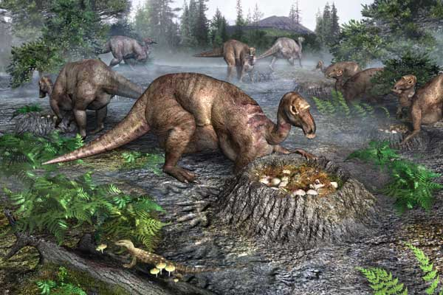
Динозавры - это доисторические животные, которые жили на нашей планете миллионы лет назад.
Слово динозавр переводится как страшный ящер.

Slide 3
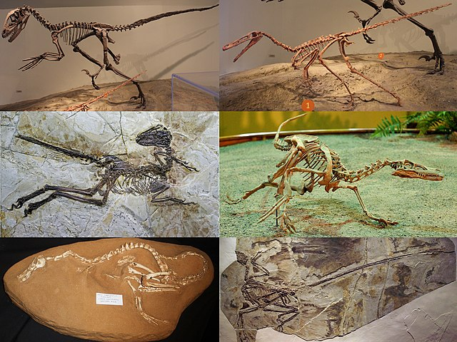
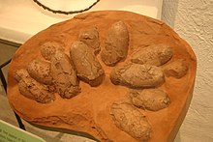
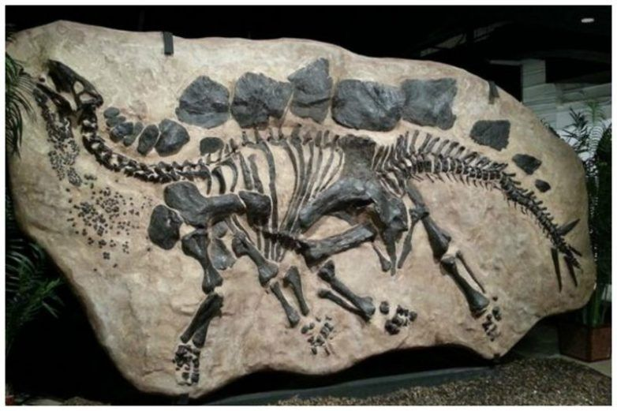
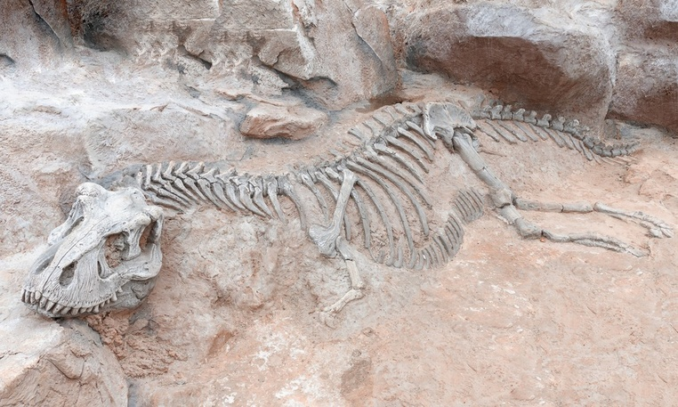
Люди узнали о существовании динозавров, когда учёные нашли в земле останки скелетов, яиц, отпечатки костей и следы ног.

Slide 4
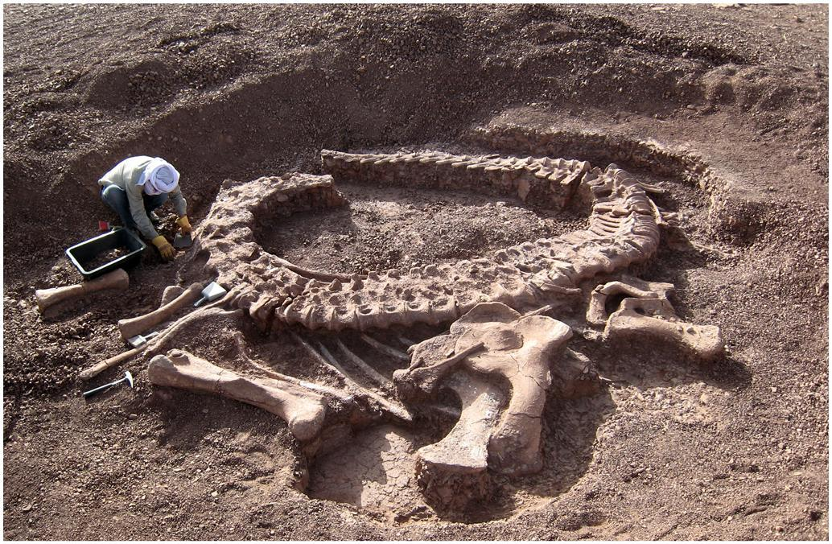
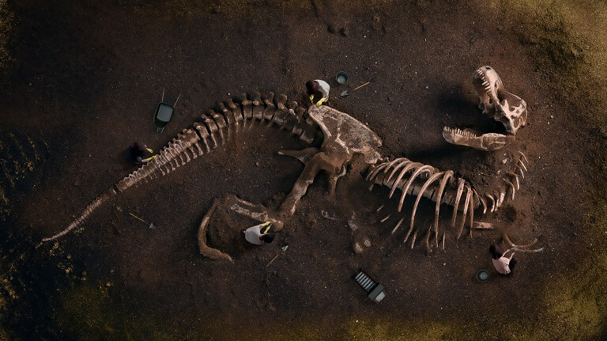
Учёные которые занимаются изучением динозавров называются палеонтологами. Они могут описать вид динозавра всего по нескольким костям.

Slide 5
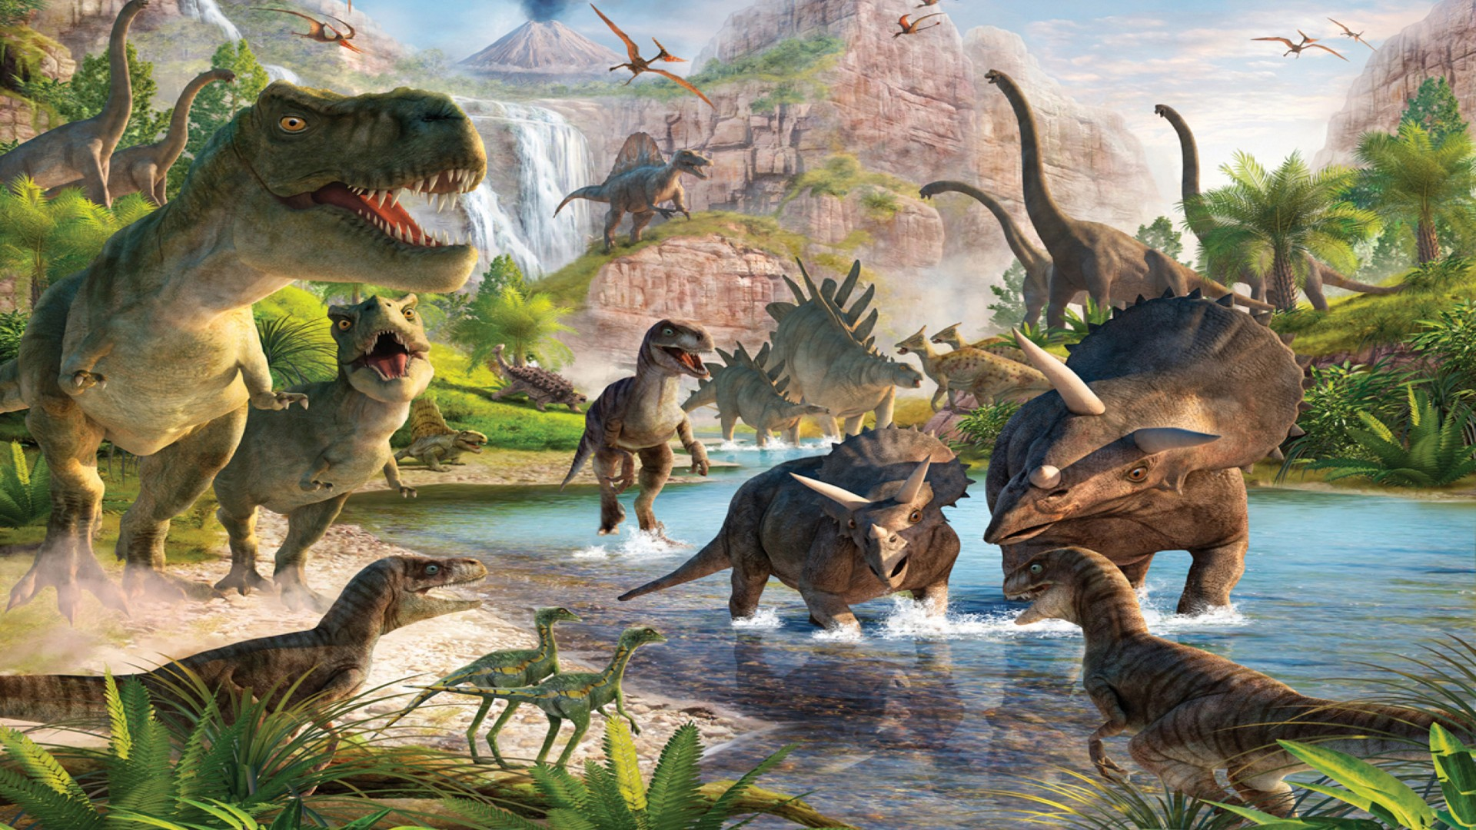
Динозавры были очень разные большими и маленькими, жили на суше и в воде, питались растениями и другими животными, ходили на двух или четырёх ногах.

Slide 6
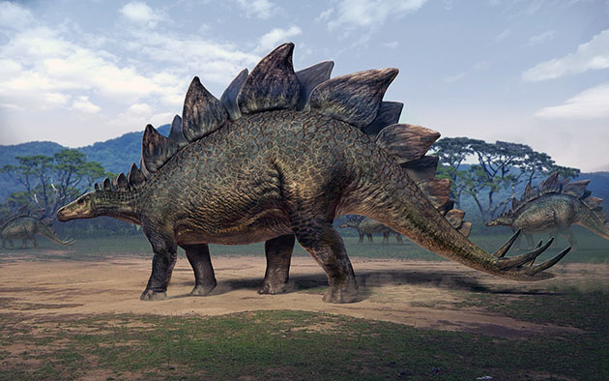
Стегозавр постоянно жевал, но он был не таким большим. На спине у него были костяные пластины, на хвосте - острые шипы, которые защищали его от врагов.

Slide 7
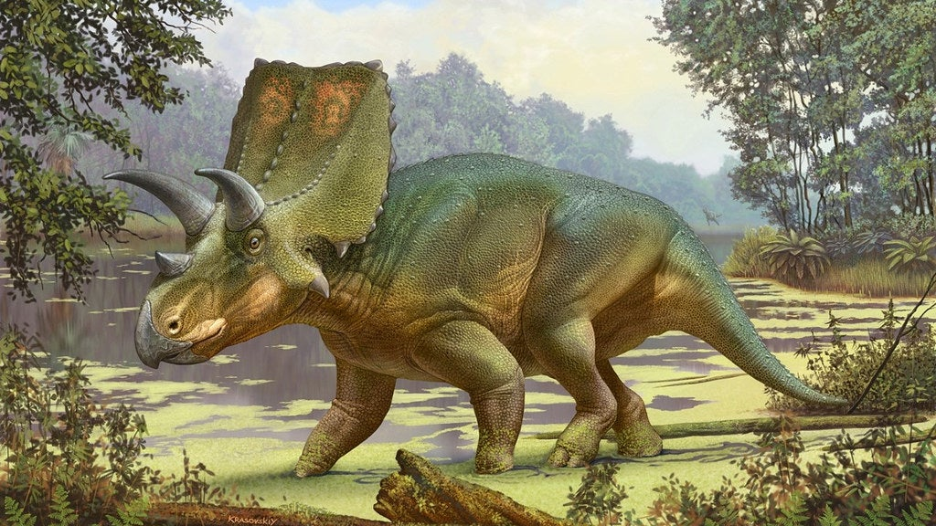
Трицератопс - означает трех роговая голова. Он питался жесткими растениями. У Трицератопса - большой костяной воротник который защищал его от врагов.

Slide 8
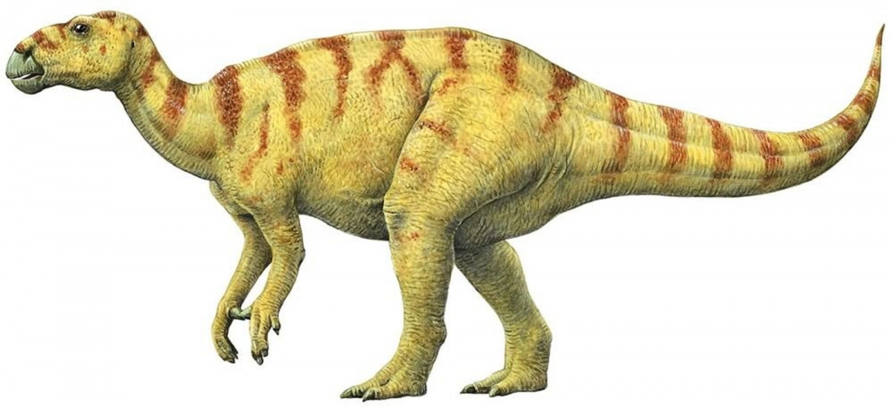
Игуанодон питался листьями, фруктами, орехами. Зубы его были такими же как у современных травоядных ящериц – игуан.

Slide 9
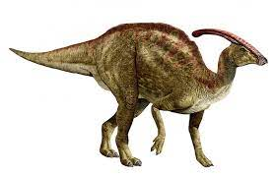
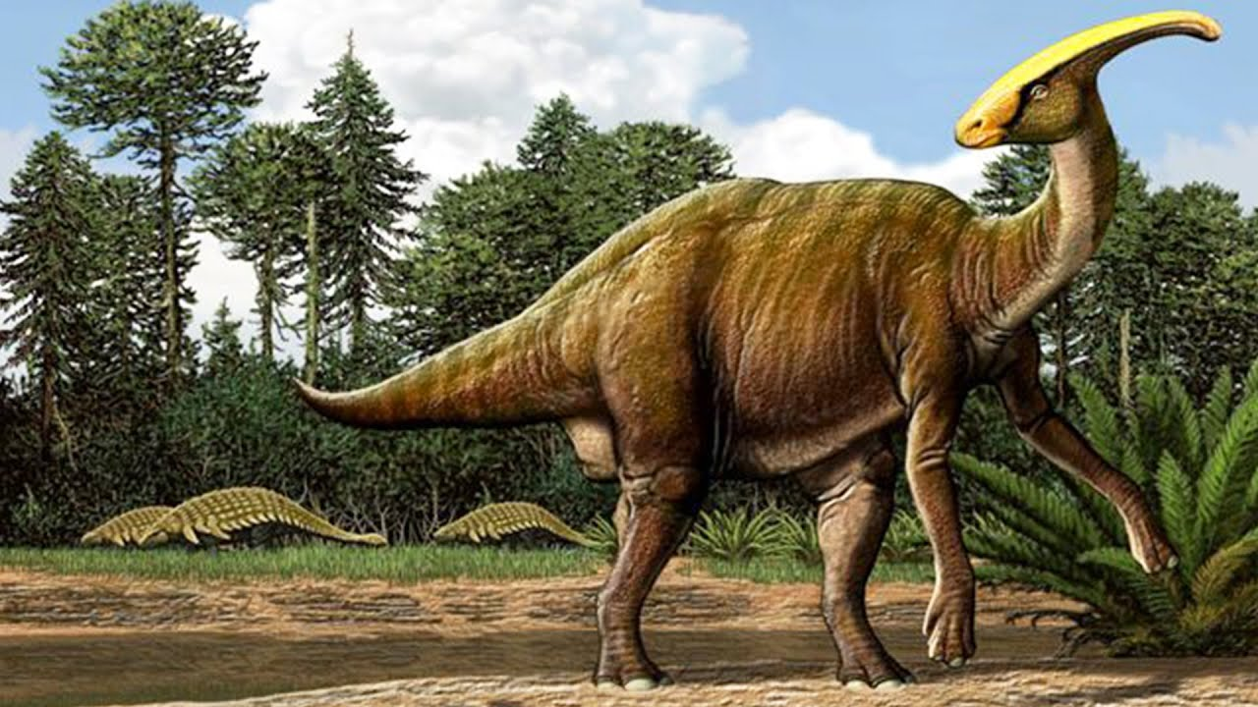
Паразавролоф питался жесткими растениями. Жили большими стадами чтобы легче спастись от хищников. На голове был большой гребень который делал крики динозавра громче.

Slide 10
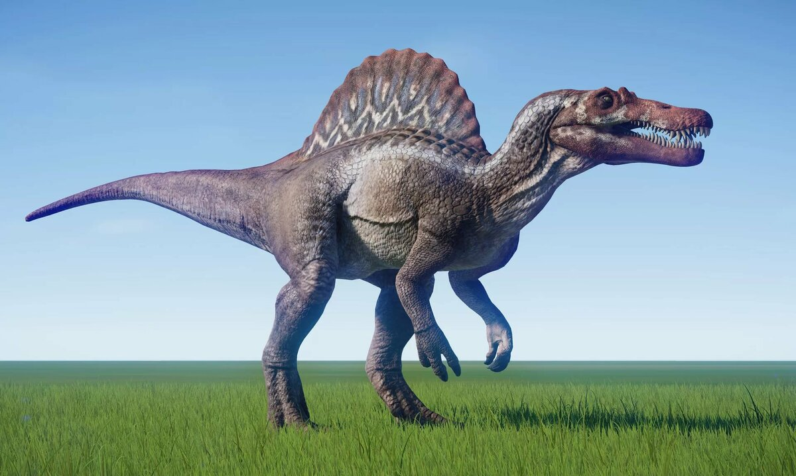
Самым большим хищным динозавром был Спинозавр. Он пытался в основном рыбой, у него была длинная и узкая голова и костяной гребень на спине.

Slide 11
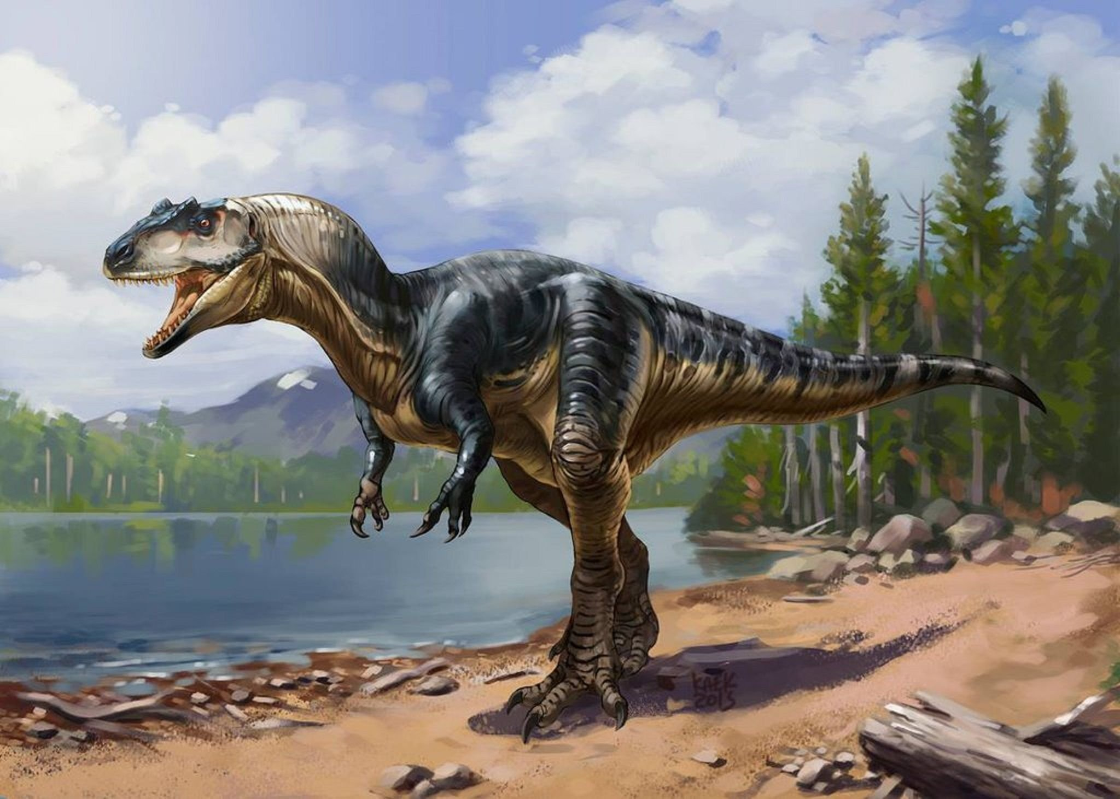
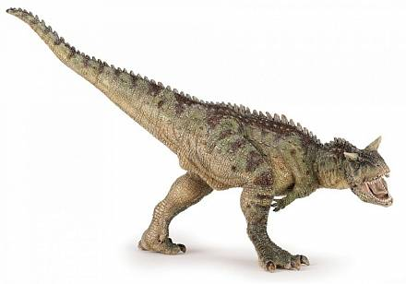
Очень большими хищными динозаврами были Аллозавр и Карнозавр. Они охотились на крупных травоядных животных и передвигались на задних ногах, так как передние были маленькие.

Slide 12
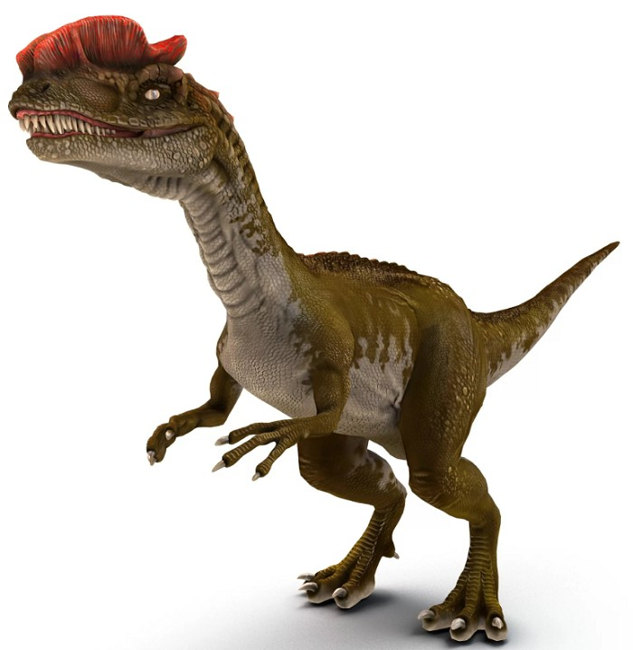
Дилофозавр весил примерно как современная лошадь, питался рыбой и мелкими животными. Он разгрызал жертву длинными узкими челюстями. На голове Дилолфозавра росло два гребня, они служили всего лишь украшением.

Slide 13
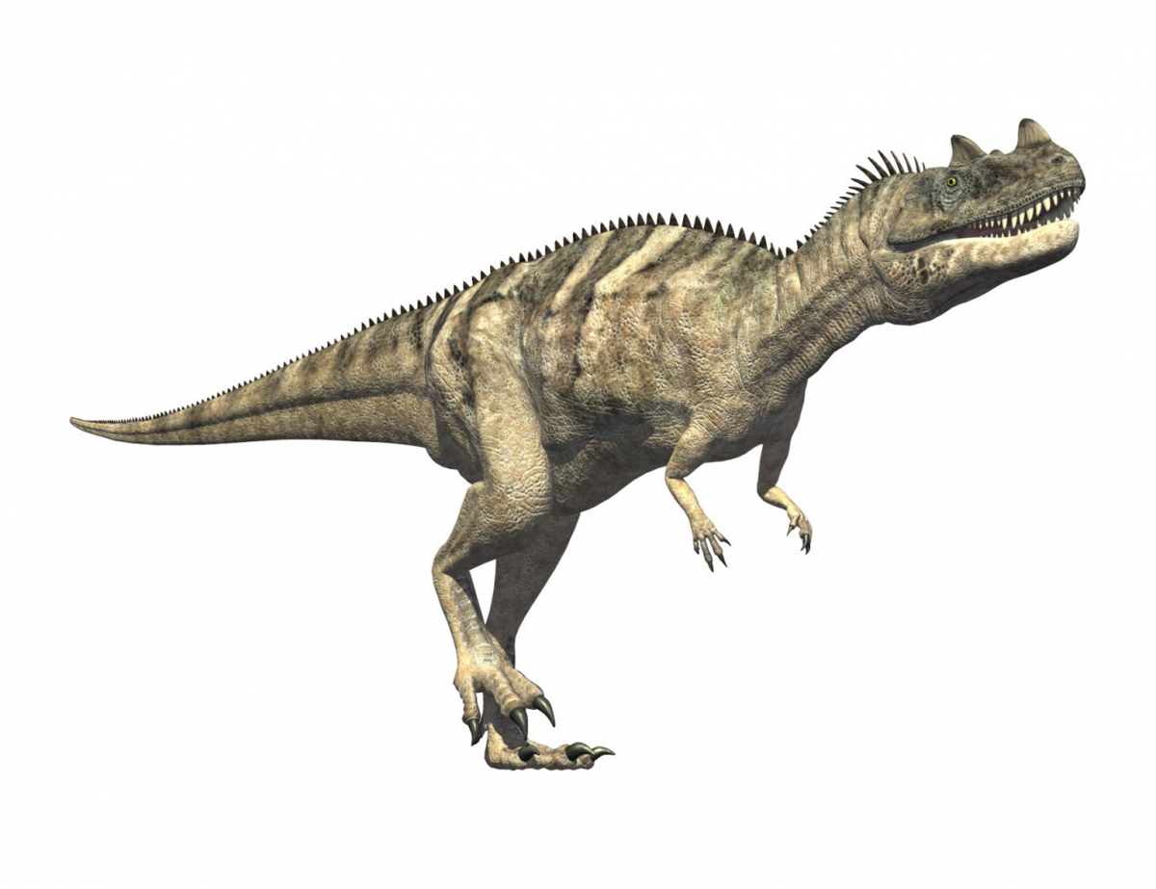
Цератозавр питался рыбой и мелкими динозаврами. Зубы были длинные и острые, словно клинки. Вдоль хребта тянулась цепочка мелких костяных пластинок.

Slide 14
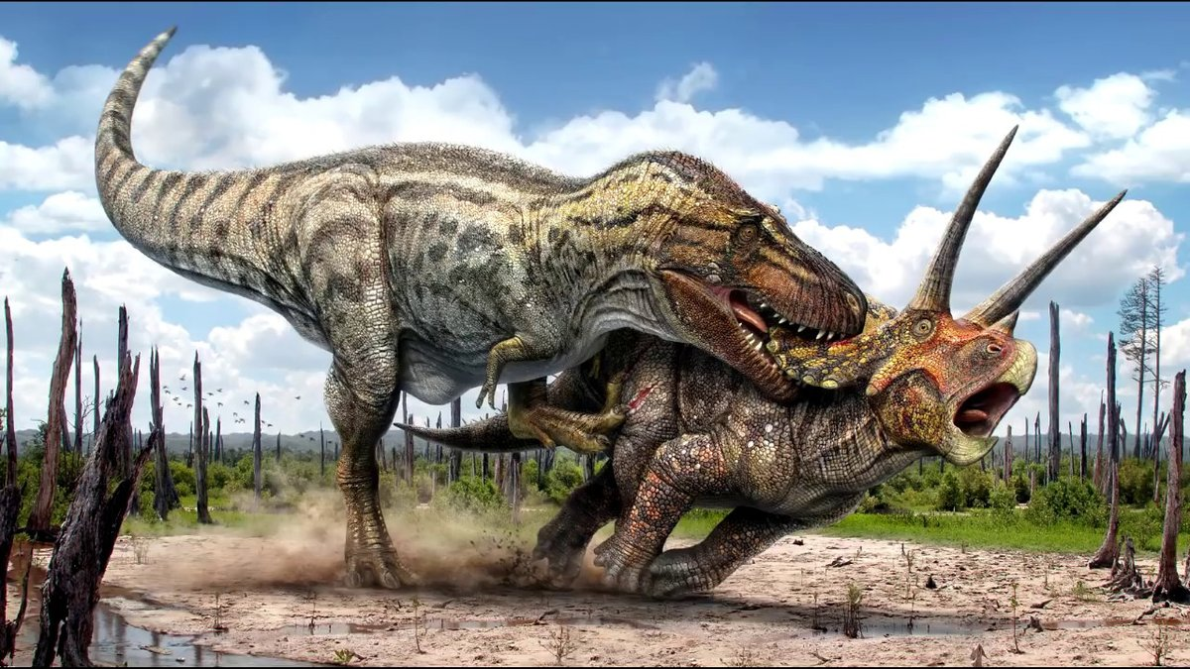
Самые страшные и кровожадным динозавром был Тираннозавр. Он имел мощные челюсти, поэтому его добычей становились даже очень крупные животные.

Slide 15
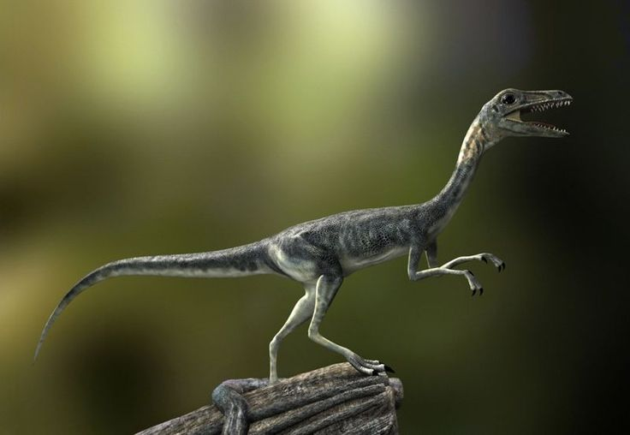
Компсогнат был самым маленьким динозавром. Он был ростом с индюка и питался насекомыми и ящерицами. При этом он быстро бега.

Slide 16
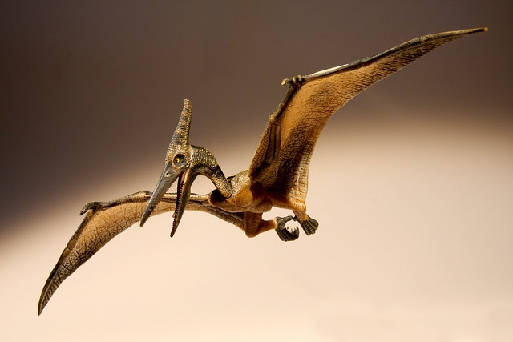
Родственниками динозавров были летающие ящеры – Птерозавры. Есть много видов Птерозавров, например Птеродактили. Они были величиной с жирафа, питались рыбой и мелкими животными.

Slide 17
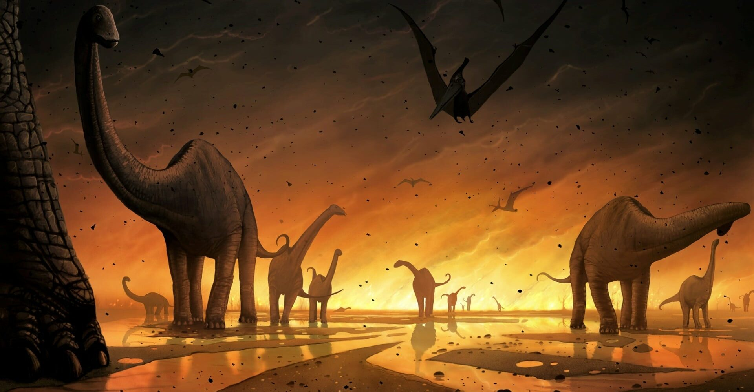
Причины исчезновения динозавров до сих пор неизвестно. Это может быть столкновение нашей планеты с метеоритом или извержение вулкана.
Некоторые животные пережили катастрофу - это предки наших змей, ящериц, крокодилов и черепах. Ещё выжили некоторые птицы, первые млекопитающие и растения.

Slide 18
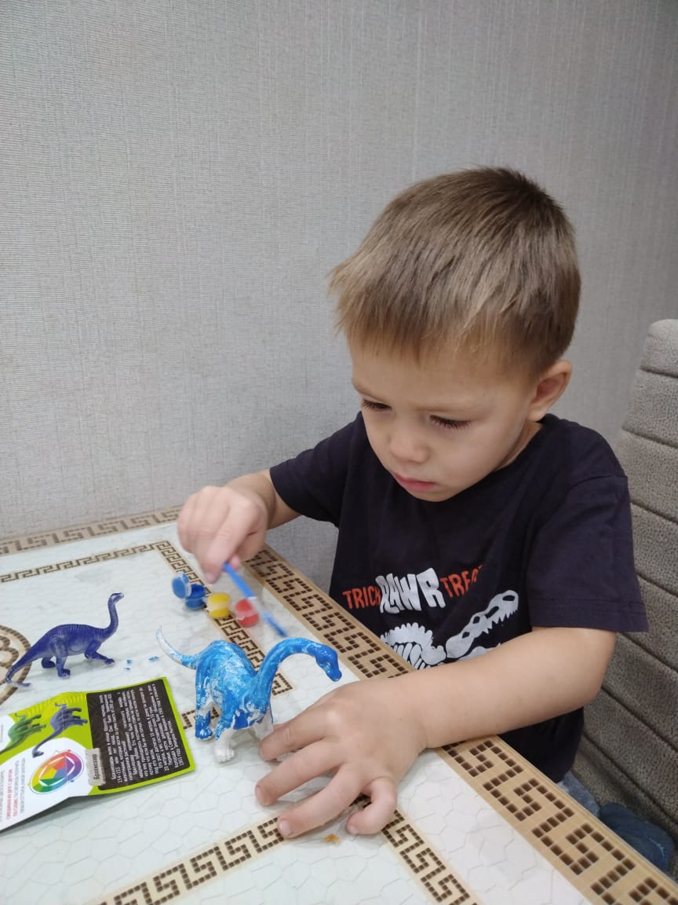
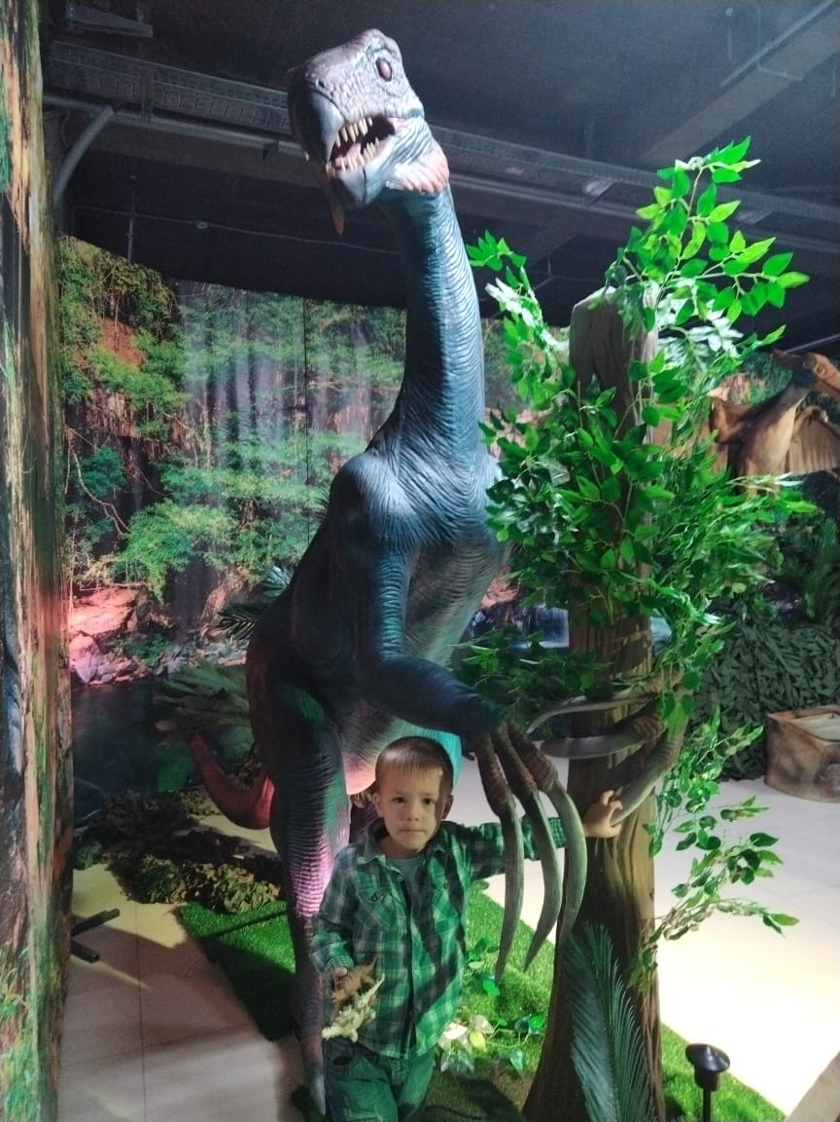
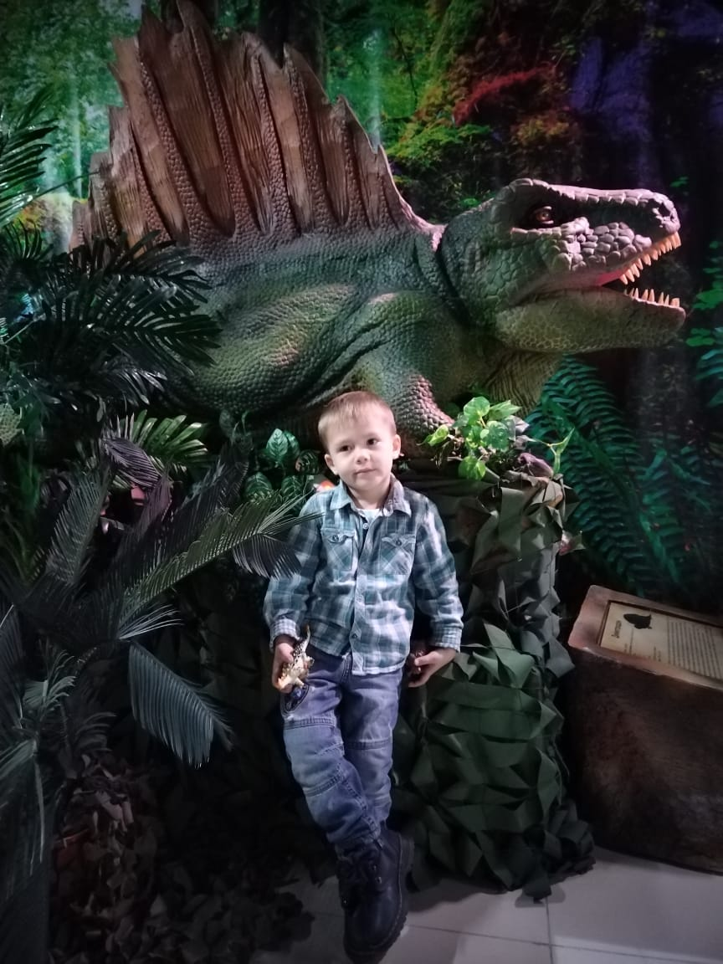
Я очень много узнал о жизни динозавров на нашей планете. Прекрасным открытием для меня остался «парк Динозавров».

